Slide 1
Sesión 8 (Protección al Consumidor): ICP 19, El consumidor y el papel de EIOPA
Carlos Montalvo
Executive Director, EIOPA
XXIII Annual ASSAL General Meeting, XIII Insurance Regulation and Supervision in Latin America and IAIS-ASSAL, Training Seminar, 24 April 2013

Slide 2
Indice
El consumidor ideal
El consumidor real
El ICP 19y los siete pecados capitales:
Pereza
Gula
Codicia
Envidia
Soberbia
Ira
Lujuria

Slide 3
El consumidor ideal…
Emplea toda la información disponible
Discrimina la información
Sabe lo que quiere…
… y dónde encontrarlo
Busca optimizar el resultado
Maneja la incertidumbre
Es capaz de pensar a largo plazo

Slide 4
El consumidor real…
No acepta la complejidad
No usa toda la información
Está contento con un resultado “razonable”
Es un optimista
Quiere certeza
Es cortoplacista
Es confiado

Slide 5
El ICP 19 y los 7 pecados capitales
“La autoridad supervisora establece requisitos para la conducción de la actividad aseguradora a fin de garantizar que los clientes reciban un trato justo, antes de celebrar el contrato, y en todo momento hasta que todas las obligaciones contraídas en virtud del contrato hayan sido satisfechas”.

Slide 6
Metodología
ICP 19: Fin o medio
La realidad ahí fuera
Iniciativa concreta de EIOPA

Slide 7
Pereza
ICP 19: Proporcionar información apropiada (clara, suficiente para entender el producto)
Realidad: No nos leemos las pólizas que firmamos
EIOPA: KID (Key Information Document) para productos de seguros.

Slide 8
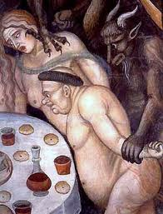
Gula
ICP 19: la información incluirá una descripción de los riesgos cubiertos y excluídos por el contrato.
Realidad: Uso de los Comparadores de Internet: precio único criterio
EIOPA: trabajo específico en Comparadores

Slide 9
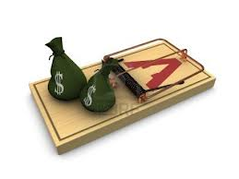
Codicia
ICP 19: desarrollando productos que tienen en cuenta el interés del consumidor
Realidad: comisiones de hasta el 80% en PPI
EIOPA: Trabajo específico sobre PPI

Slide 10
Ira
ICP 19: gestionando de forma adecuada las reclamaciones del consumidor
Realidad: fraude lleva a sospecha generalizada, restringiendo la cobertura. Costes llevan a automatización, generando frustración.
EIOPA: Directrices y Mejores prácticas sobre manejo de reclamaciones.

Slide 11
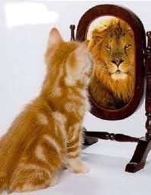
Soberbia
ICP 19: La información debería permitir adoptar una decisión bien informada.
Realidad: cuando el consumidor no entiende, no se atreve a preguntar… y todos somos los más listos.
EIOPA: iniciativas en el ámbito de la educación financiera.

Slide 12
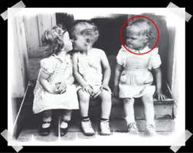
Envidia
ICP 19: El trato justo implica gestionar las expectativas razonables de los consumidores.
Realidad: cada consumidor, un mundo… pero tendemos a compararnos con los que nos rodean.
EIOPA: Informe sobre “Industry Training Standards”. Test Achats.

Slide 13
Lujuria
ICP 19: reducir el riesgo de ventas no adecuadas a la necesidad del consumidor
Realidad: desinterés del consumidor; uso transversal de la información… comportamiento irracional.
EIOPA: “Informe Max”

Slide 14
Muchas gracias!
Carlos Montalvo
Carlos.Montalvo@eiopa.europa.eu
phone: +49 69 95 1119 22

